Slide 1
第七章 进程和计划任务管理理

Slide 2

课前小考
LVM有什么优点？
常用的LVM命令有哪些？
如何使得一个文件系统支持磁盘配额？
磁盘配额有哪两种方式？
crontab –e 编辑计划任务时，五个时间字段代表什么意思？

Slide 3
技能展示
学会查看和控制进程
学会设置计划运行的任务

Slide 4
本章结构
查看进程
进程查看和控制
控制进程
进程和计划任务管理
at 一次性任务设置
计划任务管理
crontab 周期性任务设置

Slide 5
程序和进程的关系
程序
保存在硬盘、光盘等介质中的可执行代码和数据
静态保存的代码
进程
在 CPU 及内存中运行的程序代码
动态执行的代码
父、子进程
每个进程可以创建一个或多个进程
Notes:
例如提供Web服务的httpd程序，当有大量用户同时访问web页面时，httpd程序可能会创建多个进程来提供服务

Slide 6


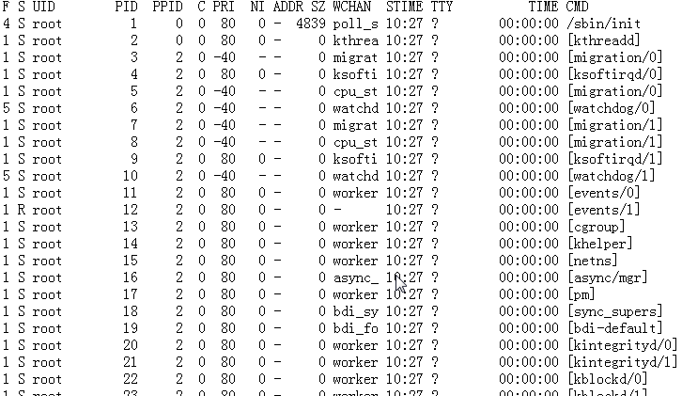
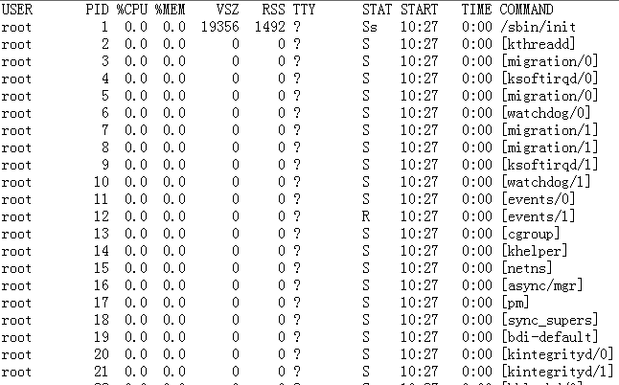
查看进程信息 ps
ps命令
用途：查看静态的进程统计信息
格式
ps aux
ps -elf
[root@localhost ~]# ps aux
[root@localhost ~]# ps -elf
Notes:
使用ps命令工具时，要注意选项前是否有”-“引导符，例如”e“和”-e”选项的含义是有区别的
ps命令结合“aux”选项使用时，将显示系统中所有的进程信息
PID：该进程在系统中的数字ID号，在当前系统中是唯一的； %CPU：CPU占用百分比； %MEM：内存占用百分比
ps命令结合“-elf”选项使用时，将以长格式显示系统中所有的进程信息，包含更丰富的内容（其中PPID列表示进程的父进程的PID号）

Slide 7
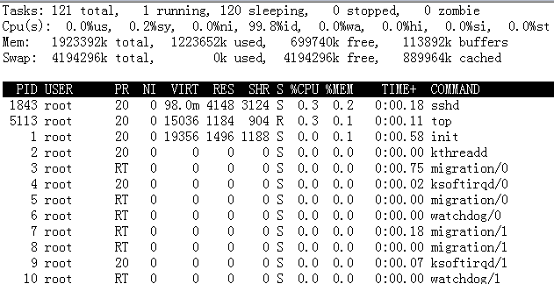
查看进程信息 top
top命令
用途：查看动态的进程排名信息
[root@localhost ~]# top
Notes:
讲解完本页以后，切换到虚拟机环境演示ps（包括ps aux、ps –elf的用法）、top命令的使用，并讲解输出结果中的要点（CPU占用、内存占用等）
从用途上对比ps、top两个命令的不同，可适当介绍top工具的命令按键：P、M、N、h、q
按P键根据CPU占用情况对进程列表进行排序
按M键根据内存占用情况进行排序
按N键根据启动时间进行排序
按h键可以获得top程序的在线帮助信息
按q键可以正常退出top程序
使用空格键可以强制更新进程状态显示

Slide 8
查看进程信息 pgrep
pgrep命令
用途：根据特定条件查询进程 PID 信息
[root@localhost ~]# pgrep -l "log"
2538 rsyslogd
2113 mcelog
[root@localhost ~]# pgrep -l -U teacher -t tty1
27483 bash
27584 vim
-l:显示进程名
-U:指定特定用户
-t:指定终端

Slide 9
查看进程信息 pstree
pstree命令
用途：以树形结构列出进程信息
[root@localhost ~]# pstree -aup
init,1
……// 省略部分信息
├─login,3221
│ └─bash,27483,teacher
│ └─vim,27674 myfile.txt
……// 省略部分信息
[root@localhost ~]# pstree -ap teacher
bash,27483
└─vim,27674 myfile.txt
-a:显示完整信息
-u:列出对应用户名
-p:列出对应PID号
Notes:
讲完此页以后，集中演示pgrep、pstree命令的使用方法

Slide 10
进程的启动方式
手工启动
前台启动：用户输入命令，直接执行程序
后台启动：在命令行尾加入“&”符号
调度启动
使用 at 命令，设置一次性计划任务
使用 crontab 命令，设置周期性计划任务
[root@localhost ~]# cp /dev/cdrom mycd.iso &
[1] 28454
输出信息中包括后台任务序号、PID号
Notes:
调度启动有两种方式，at命令可设置任务定时启动执行，crontab可实现任务的周期性执行
at、crontab调度启动这里仅简单介绍其作用即可，后面会专门进行讲解

Slide 11
进程的前后台调度
Ctrl+Z 组合键
将当前进程挂起，即调入后台并停止执行
jobs 命令
查看处于后台的任务列表
fg 命令
将后台进程恢复到前台运行，可指定任务序号
[root@localhost ~]# jobs
[1]- Stopped cp /dev/cdrom mycd.iso
[2]+ Stopped top
[root@localhost ~]# fg 1
Notes:
教员演示

Slide 12
终止进程的运行2-1
Ctrl+C 组合键
中断正在执行的命令
kill、killall 命令
kill用于终止指定PID号的进程
killall用于终止指定名称的所有进程
-9 选项用于强制终止
[root@localhost ~]# pgrep -l "portmap"
2869 portmap
[root@localhost ~]# kill -9 2869
[root@localhost ~]# killall -9 vim
[1]- 已杀死 vim testfile1
[2]+ 已杀死 vim testfile2
Notes:
若该进程已经无法响应终止信号，则可以结合“-9”选项强行杀死进程
强制终止进程时可能会导致程序运行的部分数据丢失，因此不得以时不要轻易使用“-9”选项

Slide 13
终止进程的运行2-2
pkill命令
用途：根据特定条件终止相应的进程
常用命令选项：
-U：根据进程所属的用户名终止相应进程
-t：根据进程所在的终端终止相应进程
[root@localhost ~]# pgrep –l -U "hackli"
3045 bash
[root@localhost ~]# pkill -9 -U "hackli”
[root@localhost ~]# pgrep -l -U "hackli”
Notes:
集中演示终止进程的kill、killall、pkill命令的使用方法

Slide 14
小结
请思考：
如何强制终止一个进程？
若要查看httpd进程的PID号，可使用哪些方法？
杀死一个程序的所有进程用什么命令？
Notes:
通过提问的方式小结前面讲解的主要知识点
部分答案提示：
-9
pgrep httpd
Killall 程序名称

Slide 15
计划任务管理 at 2-1
at命令
一次性计划任务
服务脚本名称：/etc/init.d/atd
设置格式
at [HH:MM] [yyyy-mm-dd]
[root@localhost ~]# date
2014年 05月 05日 星期一 14:45:05 CST
[root@localhost ~]# at 14:55 2014-05-05
at> pgrep -U root | wc -l > /tmp/ps.root
at> <EOT>
job 1 at 2014-05-05 14:55
[root@localhost ~]# cat /tmp/ps.root
63
按Ctrl+D键提交任务
Notes:
使用at命令设置的任务只在指定时间点执行一次，若只指定时间则表示当天的该时间，若只指定日期则表示该日期的当前时间
可以在at交互环境中输入多条命令，最后按Ctrl＋D组合键提交
对应的系统服务atd必须已经运行，否则可能会出现错误提示：Can't open /var/run/atd.pid to signal atd. No atd running?
演示操作时，为了及时查看效果，可以计划在当前时间（date命令查看）之后的1～2分钟左右执行任务，例如执行“ps aux > ps.txt”操作）

Slide 16
计划任务管理 at 2-2
案例
在当天的 21:30 时自动关闭当前系统
[root@localhost ~]# at 21:30
at> shutdown -h now
at> <EOT>
Job 2 at 2014-05-05 21:30
查看未执行的任务列表
[root@localhost ~]# atq
1 2014-05-05 14:55 a root
2 2014-05-05 21:30 a root
删除第2条任务
[root@localhost ~]# atrm 2
[root@localhost ~]# atq
1 2014-05-05 14:55 a root

Slide 17
计划任务管理 crond 2-1
crontab命令
按照预先设置的时间周期（分钟、小时、天……）重复执行用户指定的命令操作
属于周期性计划任务
服务脚本名称：/etc/init.d/crond
主要设置文件
全局配置文件，位于文件：/etc/crontab
系统默认的设置，位于目录：/etc/cron.*/
用户定义的设置，位于文件：/var/spool/cron/用户名
[root@localhost ~]# cat /etc/crontab
SHELL=/bin/bash
PATH=/sbin:/bin:/usr/sbin:/usr/bin
MAILTO=root
HOME=/
# For details see man 4 crontabs
# Example of job definition:
# .---------------- minute (0 - 59)
# | .------------- hour (0 - 23)
# | | .---------- day of month (1 - 31)
# | | | .------- month (1 - 12) OR jan,feb,mar,apr ...
# | | | | .---- day of week (0 - 6) (Sunday=0 or 7) OR sun,mon,tue,wed,thu,fri,sat
# | | | | |
# * * * * * user-name command to be executed
Notes:
启用周期性任务有一个前提条件，即对应的系统服务crond必须已经运行
全局配置和系统默认配置中的内容一般不需要用户去修改，用户只需设置/var/spool/cron/目录下与本帐号同名的文件即可，接下来介绍如何设置用户自己的计划任务（翻下页）

Slide 18
计划任务管理 crond 2-2
管理cron计划任务
编辑计划任务
查看计划任务
删除计划任务
crontab -e [-u 用户名]
crontab -I [-u 用户名]
crontab -r [-u 用户名]
root用户可以管理指定用户的计划任务
普通用户只能管理自己的计划任务
Notes:
用户只需执行“crontab -e”命令后会自动调用文本编辑器（默认为vi）并打开“/var/spool/cron/用户名”文件，无需手动指定文件位置
接下来看一下配置用户自己的计划任务的记录格式（翻下页）

Slide 19
crontab 任务配置的格式 2-1
时间周期设置
任务内容设置
50 3 2 1 *
run_command
分钟
小时
日期
月份
星期
命令
字段 | 说明
分钟 | 取值为从0到59之间的任意整数
小时 | 取值为从0到23之间的任意整数
日期 | 取值为从1到31之间的任意整数
月份 | 取值为从1到12之间的任意整数
星期 | 取值为从0到7之间的任意整数，0或7代表星期日
命令 | 要执行的命令或程序脚本
Notes:
前面5个字段用于指定任务重复执行的时间规律，第6个字段用于指定具体的任务内容
crontab任务配置记录中，所设置的命令在“分钟+小时+日期+月份+星期”都满足的条件下才会运行
由于crontab计划任务的使用频率比较高，因此牢牢记住配置记录的格式是非常有必要的

Slide 20
crontab 任务配置的格式 2-2
时间数值的特殊表示方法
* 表示该范围内的任意时间
, 表示间隔的多个不连续时间点
- 表示一个连续的时间范围
/ 指定间隔的时间频率
应用示例
0 17 * * 1-5 周一到周五每天17:00
30 8 * * 1,3,5 每周一、三、五的8点30分
0 8-18/2 * * * 8点到18点之间每2小时
0 * */3 * * 每3天
Notes:
除了“*”，还可以使用减号“-”、逗号“，”、斜杠“/”与数字构成表达式来表示复杂的时间关系：
使用减号“-”可以表示一个连续的时间范围，如“1-4”表示整数1,2,3,4
使用逗号“,”可以表示一个间隔的不连续范围，如“3, 4, 6, 8”
斜杠符号“/”可以用来指定间隔频率，如在日期字段中的“*/3”表示每3天

Slide 21
crontab 应用示例 3-1
示例1（root用户）
每天早上7:50自动开启sshd服务，22点50时关闭
每隔5天清空一次FTP服务器公共目录/var/ftp/pub
每周六的7:30时，重新启动httpd服务
每周一、三、五的17:30时，打包备份/etc/httpd目录
[root@localhost root]# crontab -e
50 7 * * * /sbin/service sshd start
50 22 * * * /sbin/service sshd stop
0 0 */5 * * /bin/rm -rf /var/ftp/pub/*
30 7 * * 6 /sbin/service httpd restart
30 17 * * 1,3,5 /bin/tar jcf httpdconf.tar.bz2 /etc/httpd/

Slide 22
crontab 应用示例 3-2
示例2（jerry用户）
每周日晚上23:55时将“/etc/passwd”文件的内容复制到宿主目录中，保存为pwd.txt文件
[root@localhost root]# crontab -e -u jerry
55 23 * * 7 /bin/cp /etc/passwd /home/jerry/pwd.txt

Slide 23
crontab 应用示例 3-3
示例3
root用户查看自己的计划任务列表
查看并删除jerry用户设置的计划任务
查看用户 jerry 的计划任务
[root@localhost root]# crontab -l
50 7 * * * /sbin/service sshd start
50 22 * * * /sbin/service sshd stop
0 * */5 * * /bin/rm -rf /var/ftp/pub/*
30 7 * * 6 /sbin/service httpd restart
30 17 * * 1,3,5 /bin/tar jcvf httpdconf.tar.bz2 /etc/httpd
[root@localhost root]# crontab -l -u jerry
55 23 * * 7 /bin/cp /etc/passwd /home/jerry/pwd.txt
[root@localhost root]# crontab -r -u jerry
[root@localhost root]# crontab -l -u jerry
no crontab for jerry
[root@localhost root]#
删除用户jerry的计划任务

Slide 24
本章总结
查看进程
进程查看和控制
控制进程
进程和计划任务管理
at 一次性任务设置
计划任务管理
crontab 周期性任务设置

Slide 25
考题
如何获取一个进程的PID号？
如何使用at进行计划任务的设置？
如何使用crontab进行计划任务的设置？
Notes:
教学指导：
下次上课前的“课前小考”即为本页PPT的考题，需要学员课下准备。

Slide 26
实验任务
本次实验共完成如下实验案例
实验案例：管理进程及设置计划任务

Slide 27
实验案例：管理进程及计划任务3-1
需求描述
管理系统中的进程
使用 kill 命令终止postfix服务的运行
查找系统中 CPU 占用率超过80%的进程，并强行终止该进程
练习各种进程管理命令的使用
设置计划运行的系统管理任务
每周一的早上 7:50 自动清空 FTP 服务器公共目录“/var/ftp/pub”中的数据
每天晚上的 10:30 自动执行任务，完成以下操作
显示当前的系统时间并查看已挂载磁盘分区的磁盘使用情况
将输出结果追加保存到文件/var/log/df.log中，以便持续观察硬盘空间的变化
确认所设置的计划任务列表

Slide 28
实验案例：管理进程及计划任务3-2
实现思路
确认 postfix 服务的运行状态
通过 ps 或 pgrep 命令查看postfix服务的进程信息
使用kill命令终止 postfix 服务的运行
查找系统中 CPU 占用率超过80%的进程，强行终止该进程
参照理论讲解部分中的相关示例，练习各种进程管理命令的使用
学员练习1
管理系统中的进程

Slide 29
实验案例：管理进程及计划任务3-3
实现思路
确认启动 crond 系统服务
执行 “crontab -e” 并根据描述的需求设置计划任务
提示：向文件中追加信息可使用重定向符号“>>”
执行 “crontab -l” 查看所设置的计划任务列表
学员练习2
设置计划运行的系统管理任务

